Slide 1

第16章 课程总结

Slide 2

Spring中的常见设计模式
简单工厂
BeanFactory
工厂模式
FactoryBean
代理模式
AOP底层，就是动态代理模式的实现。
单例模式
Bean 默认单例

Slide 3
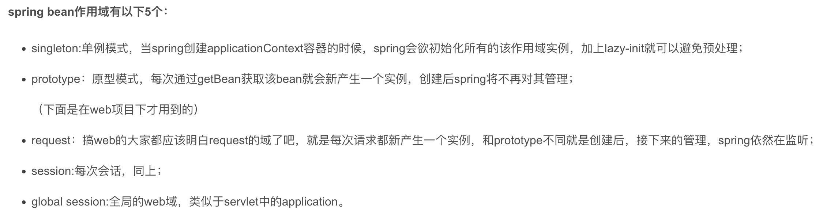
Spring中的bean默认单例
单例线程不安全，请不要使用非静态的成员变量，否则会发生数据逻辑混乱。

Slide 4
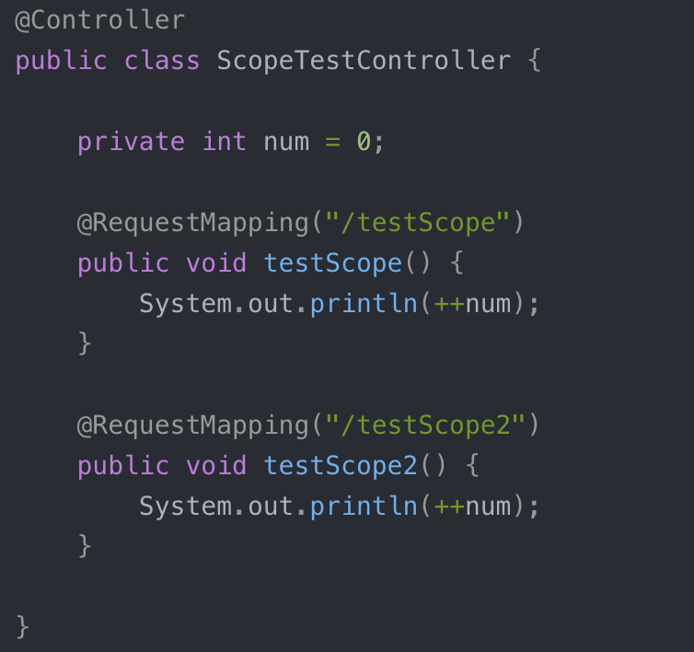
不要写✍️这种代码
首先访问 http://localhost:8080/testScope，得到的答案是1；
然后我们再访问 http://localhost:8080/testScope2，得到的答案是 2。

Slide 5
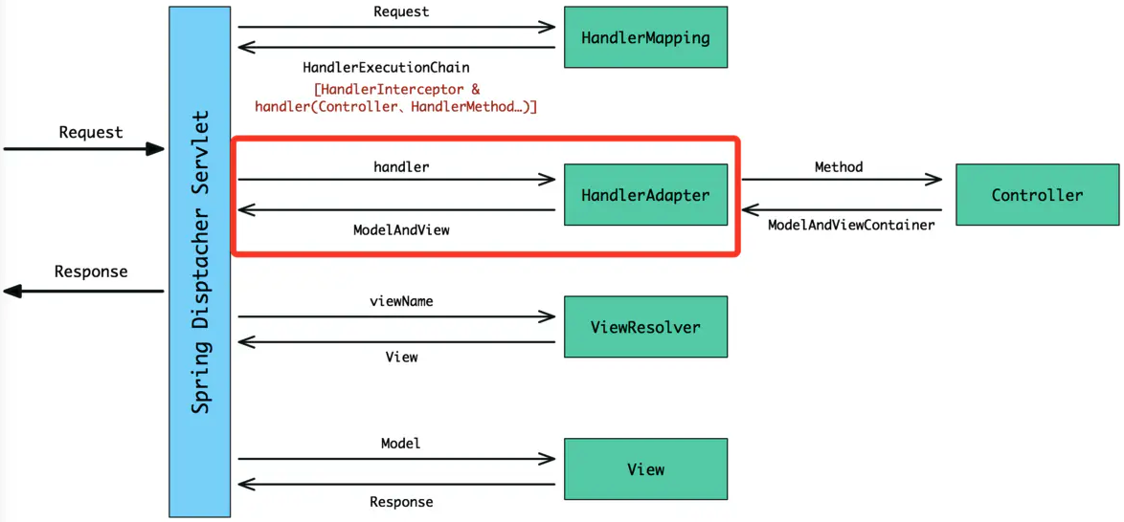
SpringMVC 运行流程
Notes:
1，知道springmvc的核心组件：dispatchServlet，handlermapping，controller，modelAndView，ViewResolver
2，分为三个阶段：初始化，匹配，执行
3，初始化开始：初始化spring容器也就是我们的context，之所以称之为容器是因为它包含了多个类（handlermapping，handleradapter等）
4，初始化spring容器初始化是由web容器完成，使用init从而调用context的refresh
5，web容器存有spring容器中类的副本
6，spring容器中的同种类通常有多个
7，匹配阶段的开始：路径uri会找到对应的handlermethod对象。
8，handlermethod对象包含了bean与对应的method
9，在controller当中对应的方法注解@RequestMapping（“uri”）即可让uri找到对应的handlermethod对象
10，handlermapping找到对应的handlermethod之后会将其与handlerinterceptor一起封装成handlerexcutionchain并返回给dispatchServlet（web容器中）
11，匹配结束：遍历HandlerAdapter，使用support方法与handlerExecutionChain相匹配。
12，执行开始：handlerAdapter尝试调用执行handlerExecutionchain中的方法（本质是controller的方法）
13，handlerinterceptor对其阻拦，调用prehandle方法
14，method执行没有异常则：如下
15，method执行完毕返回modelandview
16，执行拦截器posthandle（与prehandle相反的拦截器触发次序）
17，viewResovler解析view，返回视图（jsp或者另一个目标uri）
18，method执行有异常则：如下
19，method退出并返回一个exception
20，web容器dispatchServlet当中的handlerExceptionresovler处理
21，无论异常与否都将执行拦截器的aftercomletion（反序）

Slide 6
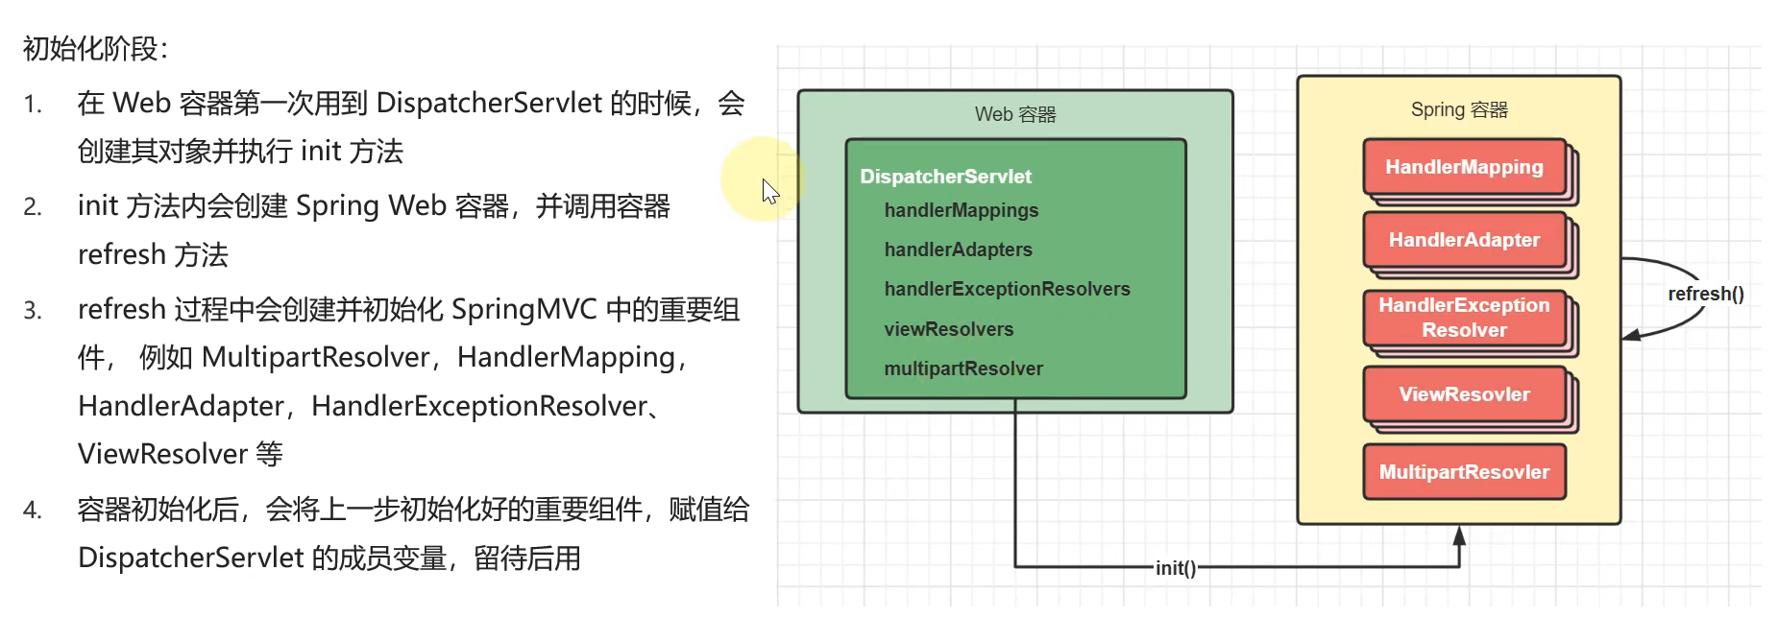
SpringMVC 执行流程
初始化阶段

Slide 7
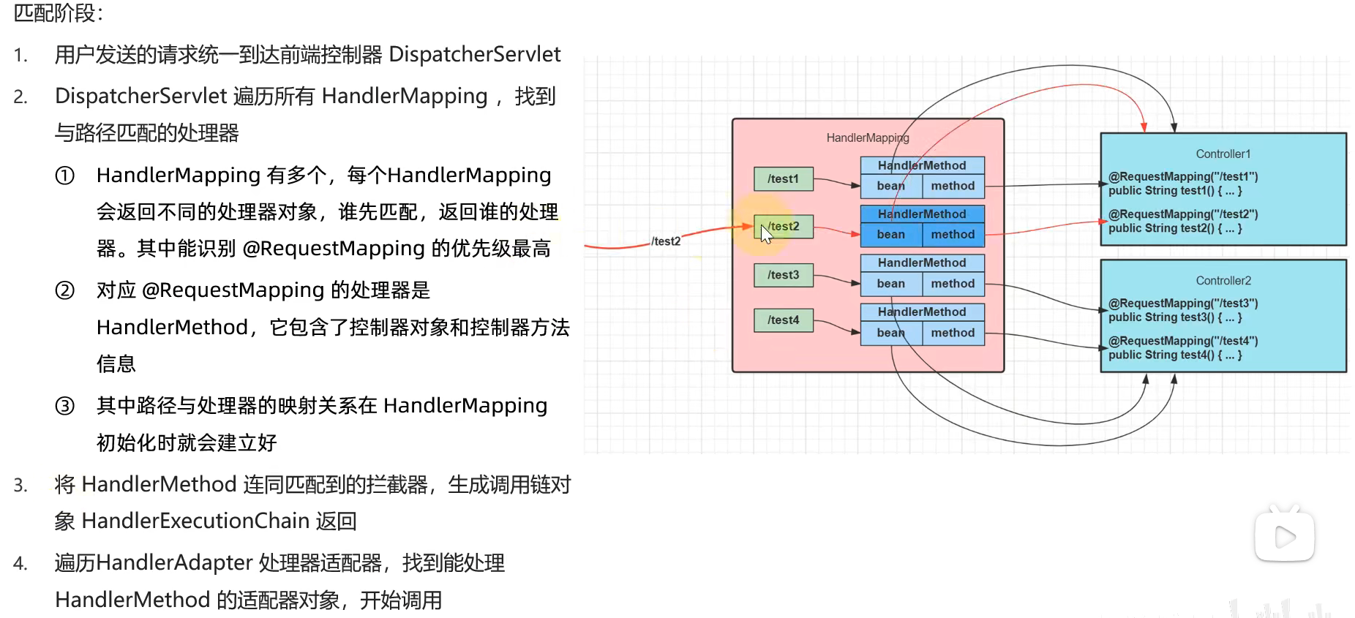
匹配阶段

Slide 8
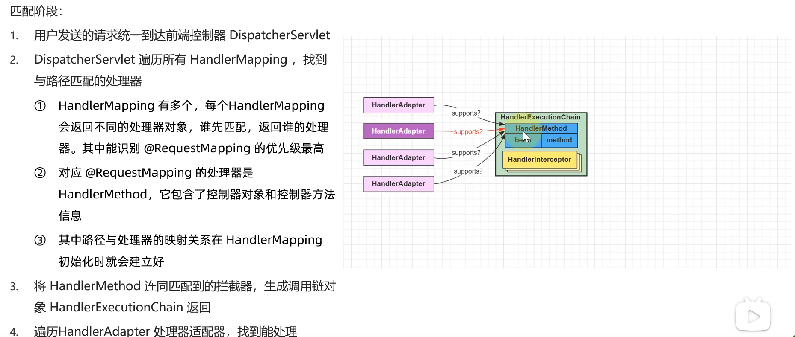

Slide 9
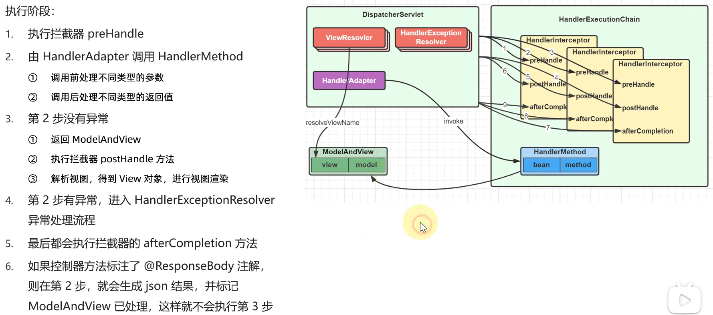
执行阶段

Slide 10
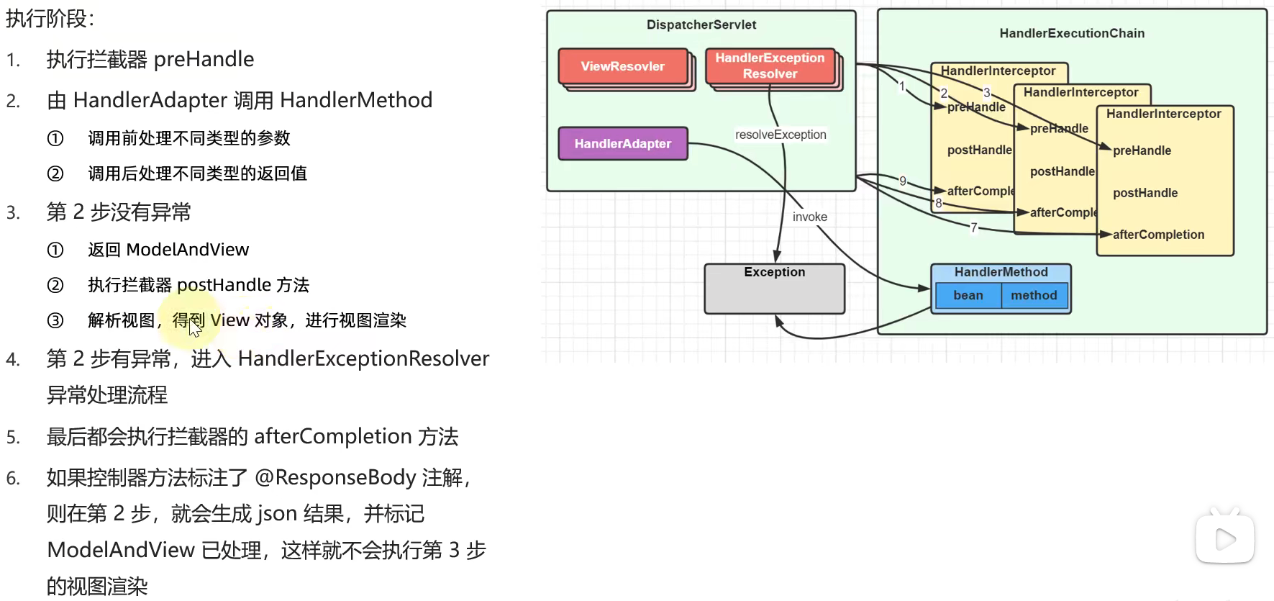

Slide 11
开发工具🔧
MyBatis-Plus：简化dao层代码的开发
https://baomidou.com
SpringBoot：简化SSM框架的开发
Curl、Apifox 、Postman、Json-server等工具的使用

Slide 12
项目部署
前后端分离项目：前端可以部署在Web服务器Nginx上，后端部署在Tomcat上；也可以把静态文件夹放到后端项目当作静态resource下然后整体打包直接部署在Tomcat上。
两种运行方式：可以在pom.xml中配置打包方式，war包运行在Web容器tomcat上；jar包直接以命令行方式运行，java –jar XXX.jar

Slide 13
复习指南
题型：
选择题 (20*2’)
简答题( 5*4’)
填空题( 5*2’)
编程题(20’+10’)
⭐️ 重点：JavaScript、CSS、Html，Servlet，JDBC，实验课内容，Spring、SpringMVC和MyBatis的基础知识。
📌 提示：JQuery、Vue、JSP不考
💪强烈建议：考试之前把实验内容做完

